Slide 1
第五章 动态元件与动态电路导论
元件的伏安关系涉及对电流、电压的微分
或积分，则称这种元件为动态元件（dynamic
element）如电容、电感。
包含动态元件的电路称为动态电路。

Slide 2
5.1 电容元件
5.2 电感元件
5.3 动态电路导论
5.4 动态电路的初始状态与初始条件
5.5 一阶线性常系数微分方程的求解

Slide 3
重点：
1. 电容元件的特性
2. 电感元件的特性
3. 动态电路方程的初始条件的确定
返 回
上 页
返 回
下 页

Slide 4


5.1 电容元件
在外电源作用下，正负电极上分别带上等量异号电荷，撤去电源，电极上的电荷仍可长久地聚集下去，是一种储存电能的部件。
电容器
_
+ q
ε
q
U
注意
电导体由绝缘材料分开就可以产生电容。
上 页
返 回
返 回
下 页

Slide 5
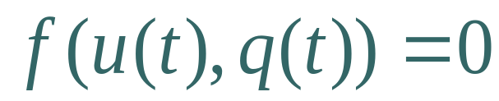

1. 定义
储存电能的两端元件。任何时刻其储存的电荷 q(t) 与其两端的电压 u(t)能用q～u 平面上的一条曲线来描述。
电容元件
q
u
库伏
特性
o
上 页
返 回
返 回
下 页

Slide 6
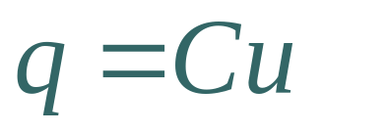

2.线性非时变电容元件
任何时刻，电容元件极板上的电荷q与电压 u 成正比。q∼u 特性曲线是过原点的直线。
q
电容器的电容
α
o
u
如不加声明，电容都是指线性非时变电容
上 页
返 回
返 回
下 页

Slide 7
电路符号
C
i
＋
－
u
单位
F (法拉), 常用μF，pF等表示。
1F=10⁶ μF
1 μF =10⁶pF
上 页
返 回
返 回
下 页

Slide 8
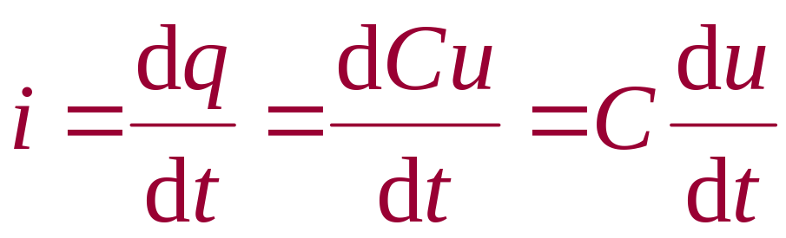
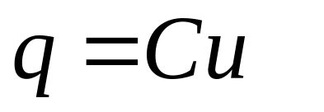
3. 电容的电压⎯电流关系
C
电容元件VCR的微分形式
i
＋
－
u
u、i 取关联参考方向
如不加声明，电容都是指线性非时变电容
上 页
返 回
返 回
下 页

Slide 9
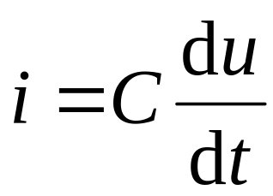
C
+q
-q
＋
－
u
表明
某一时刻电容电流 i 的大小取决于电容电压 u 的变化率,而与该时刻电压 u 的大小无关。电容是动态元件；
当 u 为常数(直流)时，i =0。电容相当于开路，电容有隔断直流作用；
上 页
返 回
返 回
下 页

Slide 10
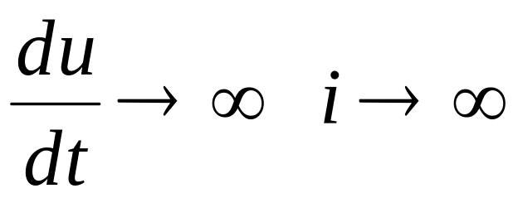
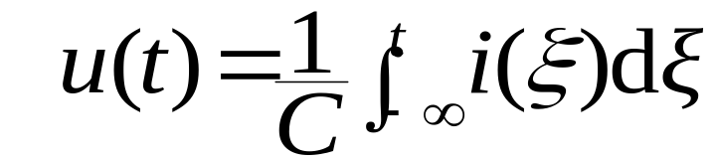
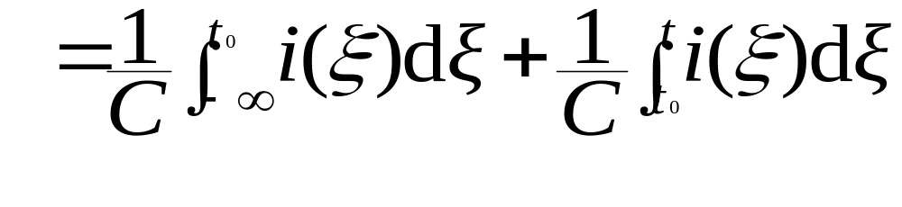
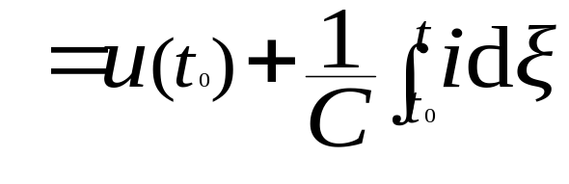
实际电路中通过电容的电流 i 为有限值，则电容电压 u 必定是时间的连续函数。
u
0
t
上 页
返 回
返 回
下 页

Slide 11

电容元件VCR的积分形式
表明
某一时刻的电容电压值与-∞到该时刻的所有电流值有关，即电容元件有记忆电流的作用，故称电容元件为记忆元件。
研究某一初始时刻t₀ 以后的电容电压，需要知道t₀时刻开始作用的电流 i 和t₀时刻的电压 u（t₀）。
上 页
返 回
返 回
下 页

Slide 12
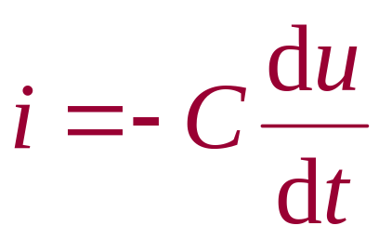
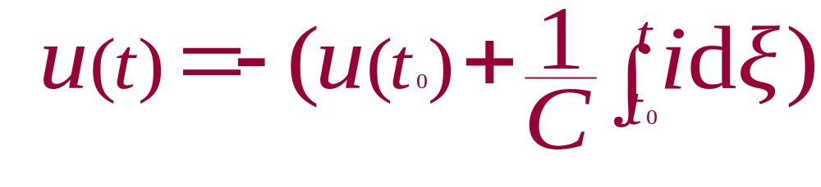
注意
当电容的 u，i 为非关联方向时，上述微分和积分表达式前要冠以负号 ;
上式中u(t₀)称为电容电压的初始值，它反映电容初始时刻的储能状况，也称为初始状态。
上 页
返 回
返 回
下 页

Slide 13
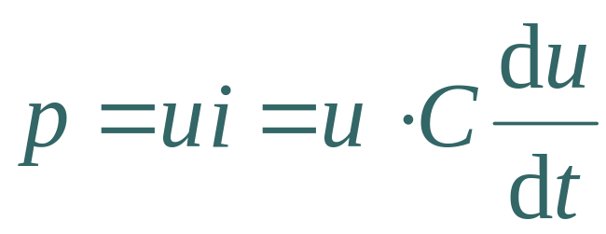
4.电容的功率和储能
u、 i 取关联参考方向
功率
当电容充电， p >0, 电容吸收功率。
当电容放电，p <0, 电容发出功率。
电容能在一段时间内吸收外部供给的能量转化为电场能量储存起来，在另一段时间内又把能量释放回电路，因此电容元件是储能元件，它本身不消耗能量。
表明
上 页
返 回
返 回
下 页

Slide 14
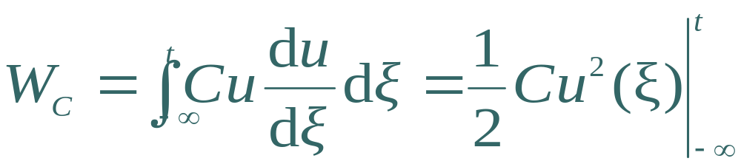
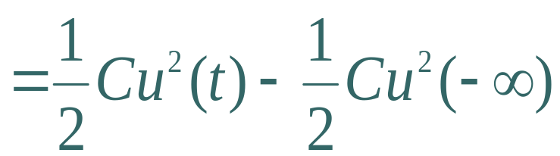
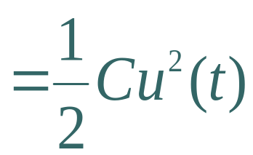
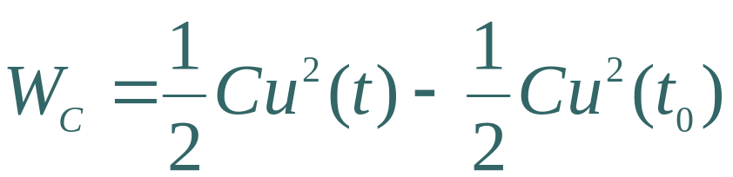
电容的储能
从t₀到 t 电容储能的变化量：
上 页
返 回
返 回
下 页

Slide 15
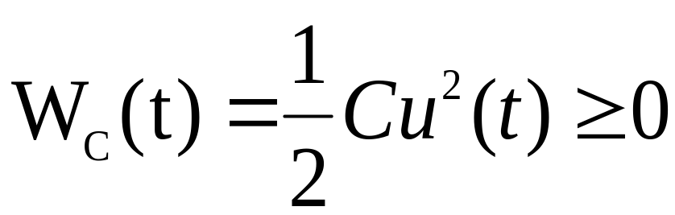
表明
电容的储能只与当时的电压值有关，电容电压不能跃变，反映了储能不能跃变；
电容储存的能量一定大于或等于零。
上 页
返 回
返 回
下 页

Slide 16
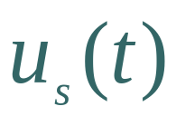
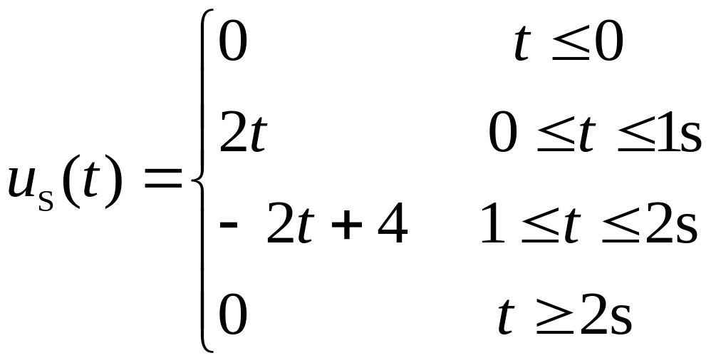
例
求电容电流i、功率P (t)和储能W (t)
电源波形
i
u_{S}/V
＋
2
C
0.5F
－
0
1
2
t /s
解
u_{S} (t)的函数表示式为:
上 页
返 回
返 回
下 页

Slide 17
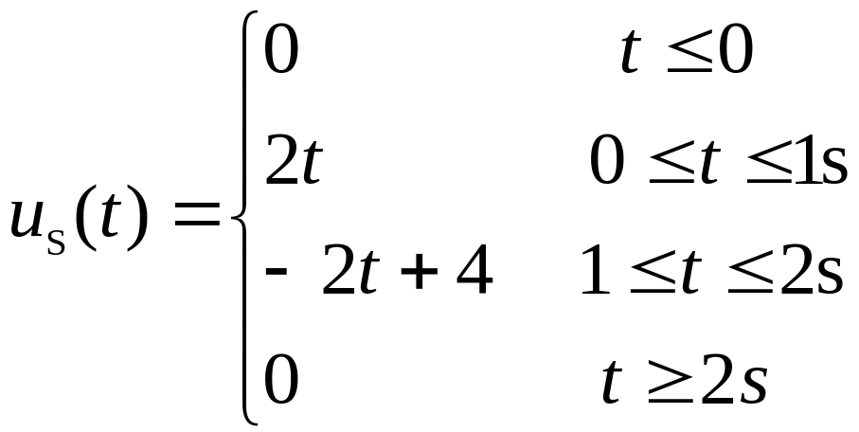
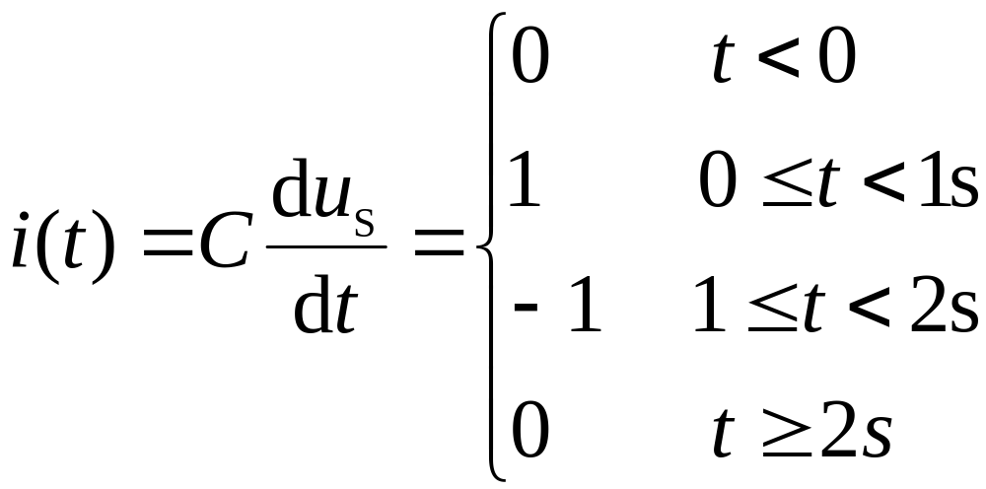
i/A
1
解得电流
0
1
2
t /s
-1
上 页
返 回
返 回
下 页

Slide 18
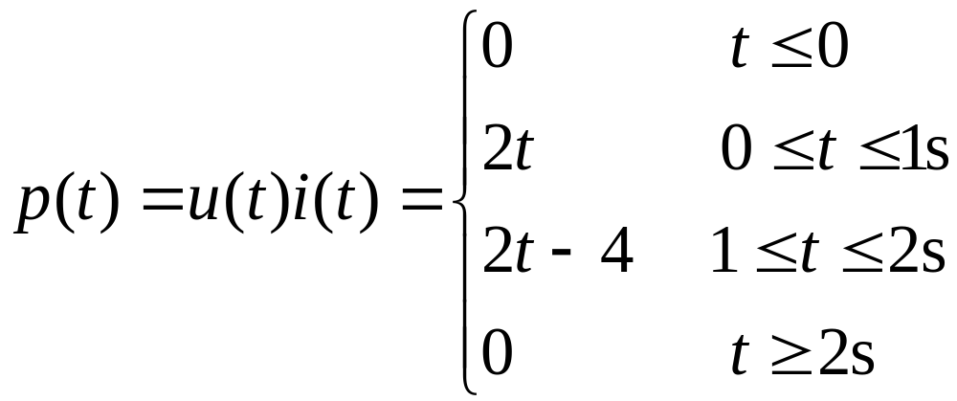

p/W
吸收功率
2
0
1
2
t /s
-2
发出功率
上 页
返 回
返 回
下 页

Slide 19
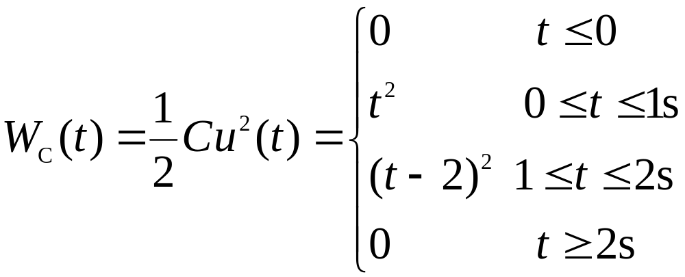
W_{C}/J
1
0
1
2
t /s
上 页
返 回
返 回
下 页

Slide 20
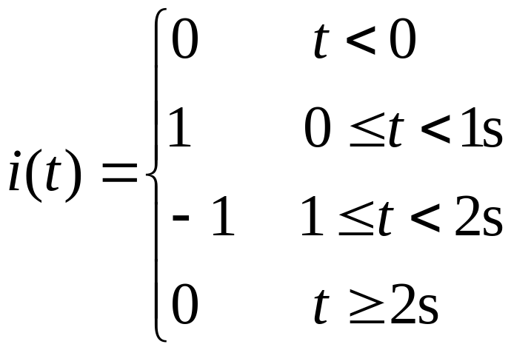
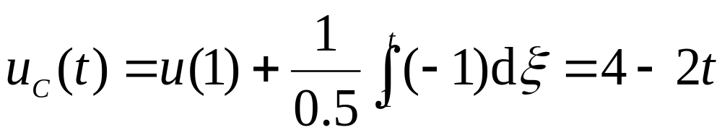

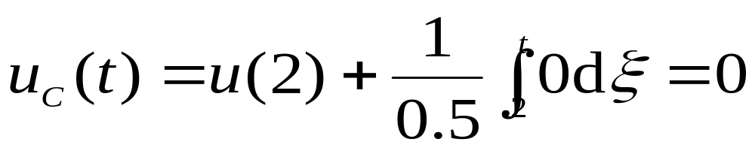

i/A
若已知电流求电容电压，有
1
0
1
2
t /s
-1
上 页
返 回
返 回
下 页

Slide 21
实际电容器的模型
q+
i
q
_
C
ε
i
＋
－
u
C
C
＋
－
＋
G
－
G
u
u
上 页
返 回
返 回
下 页
Notes:
1、等效串联电阻ESR（Resr）：电容器的等效串联电阻是由电容器的引脚电阻与电容器两个极板的等效电阻相串联构成的。当有大的交流电流通过电容器，Resr使电容器消耗能量(从而产生损耗)，由此电容中常用用损耗因子表示该参数。
2、等效串联电感ESL（Lesl）：电容器的等效串联电感是由电容器的引脚电感与电容器两个极板的等效电感串联构成的。
3、等效并联电阻EPR Rp ：就是我们通常所说的电容器泄漏电阻，在交流耦合应用、存储应用(例如模拟积分器和采样保持器)以及当电容器用于高阻抗电路时，Rp是一项重要参数，理想电容器中的电荷应该只随外部电流变化。然而实际电容器中的Rp使电荷以RC时间常数决定的速度缓慢泄放。

Slide 22
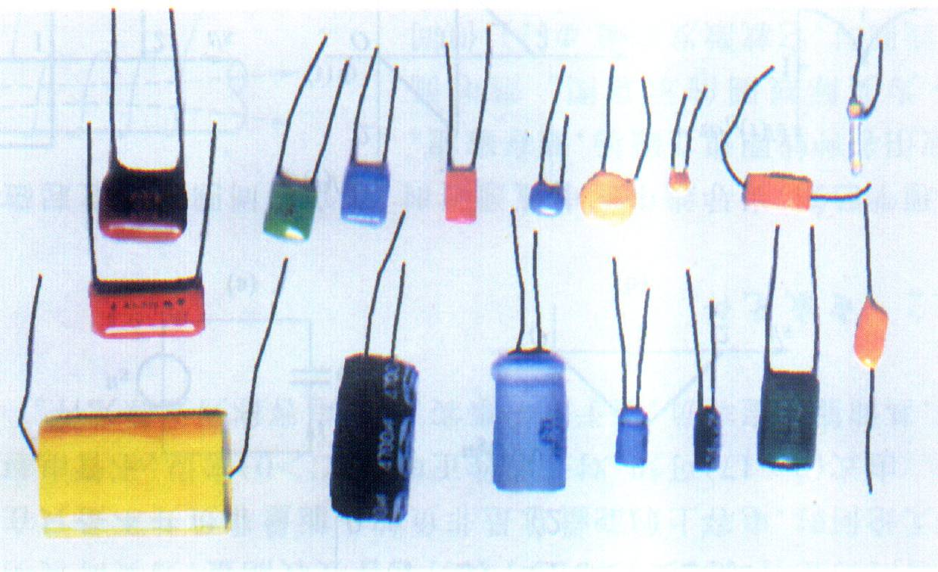
实际电容器
上 页
返 回
返 回
下 页

Slide 23
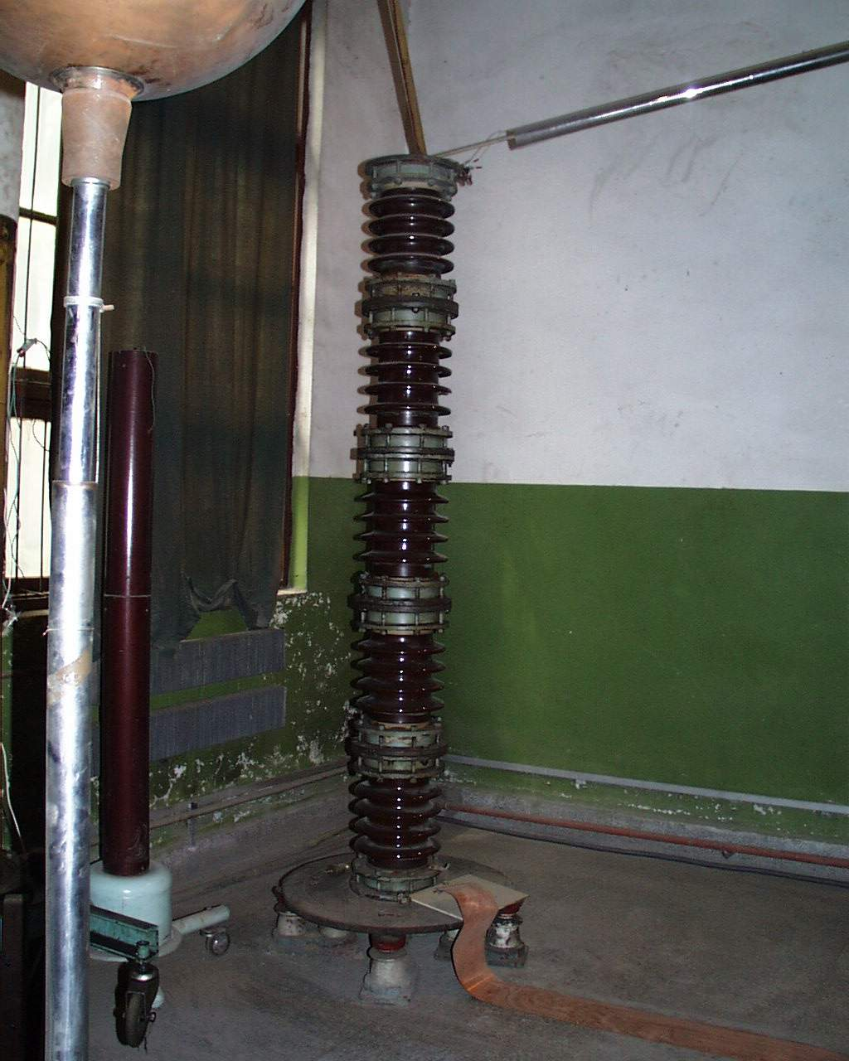
电力电容
上 页
返 回
返 回
下 页

Slide 24

5.2 电感元件
把金属导线绕在一骨架上构成一实际电感线圈，当电流通过线圈时，将产生磁通，是一种抵抗电流变化、储存磁能的部件。
电感线圈
ψ (t)＝N Φ (t)
i (t)
+
u (t)
-
上 页
返 回
返 回
下 页

Slide 25
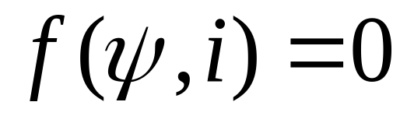
1. 定义
储存磁能的两端元件。任何时刻，其特性可用ψ～i 平面上的一条曲线来描述。
电感元件
ψ
i
o
韦安
特性
上 页
返 回
返 回
下 页

Slide 26
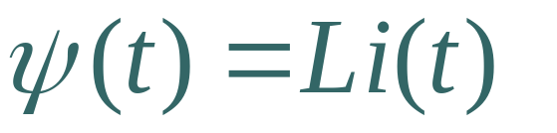
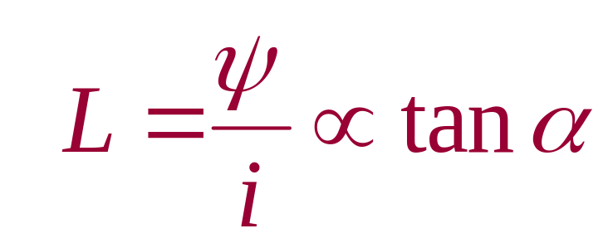
2. 线性非时变电感元件
任何时刻，通过电感元件的电流 i 与其磁链ψ 成正比。 ψ ~ i 特性为过原点的直线。
ψ
α
o
i
上 页
返 回
返 回
下 页

Slide 27

电路符号
电感器的自感
i
L
+
u (t)
-
单位
H (亨利)，常用μH，mH表示。
1H=10³ mH
1 mH =10³ μ H
上 页
返 回
返 回
下 页

Slide 28
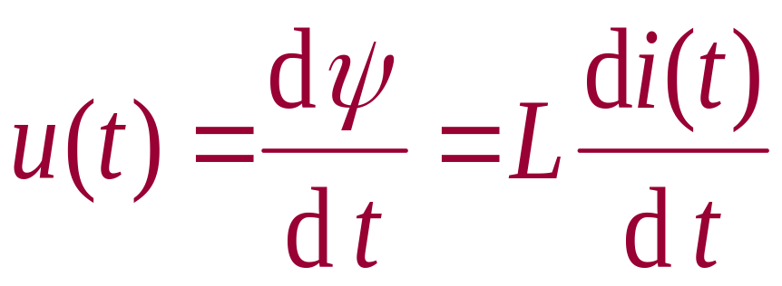
3.线性电感的电压、电流关系
i
L
u、i 取关联参考方向
+
u (t)
-
根据电磁感应定律与楞次定律
电感元件VCR的微分关系
上 页
返 回
返 回
下 页

Slide 29
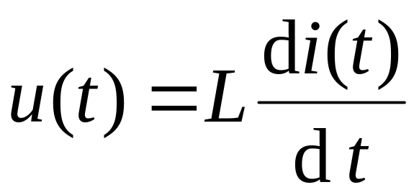
i
L
+
u (t)
-
表明
电感电压u 的大小取决于i 的变化率, 与 i 的大小无关，电感是动态元件；
当i为常数(直流)时，u =0。电感相当于短路；
实际电路中电感的电压 u为有限值，则电感电流 i 不能跃变，必定是时间的连续函数.
上 页
返 回
返 回
下 页

Slide 30
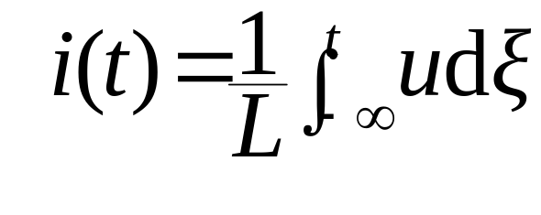
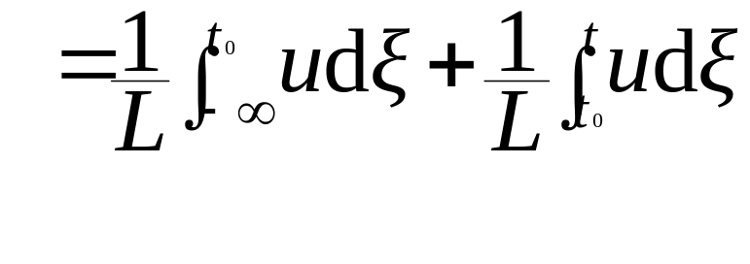
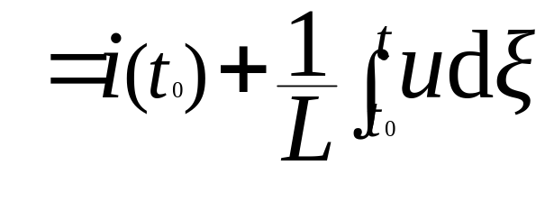
电感元件VCR的积分关系
表明
某一时刻的电感电流值与-∞到该时刻的所有电流值有关，即电感元件有记忆电压的作用，电感元件也是记忆元件。
研究某一初始时刻t₀ 以后的电感电流，不需要了解t₀以前的电流，只需知道t₀时刻开始作用的电压 u 和t₀时刻的电流 i（t₀）。

Slide 31
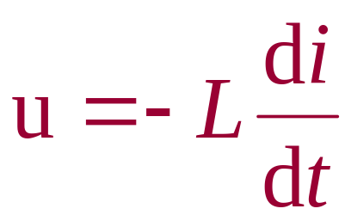
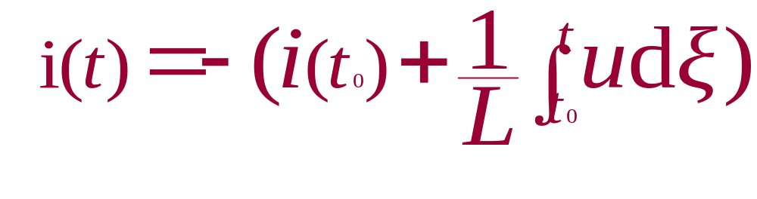
注意
当电感的 u，i 为非关联方向时，上述微分和积分表达式前要冠以负号 ;
上式中 i(t₀)称为电感电压的初始值，它反映电感初始时刻的储能状况，也称为初始状态。
上 页
返 回
返 回
下 页

Slide 32
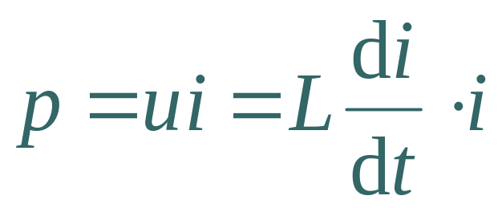
4.电感的功率和储能
u、 i 取关联参考方向
功率
当电流增大，p>0, 电感吸收功率。
当电流减小，p<0, 电感发出功率。
电感能在一段时间内吸收外部供给的能量转化为磁场能量储存起来，在另一段时间内又把能量释放回电路，因此电感元件是无源元件、是储能元件，它本身不消耗能量。
表明
上 页
返 回
返 回
下 页

Slide 33
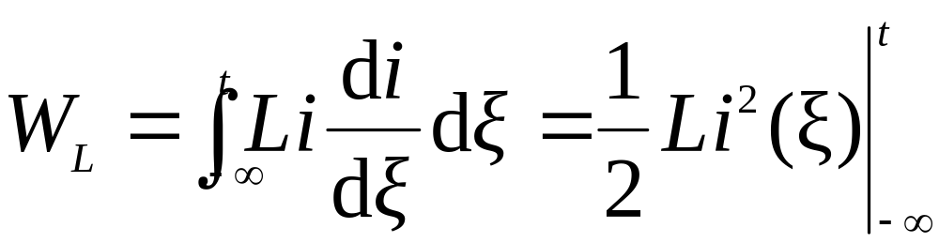
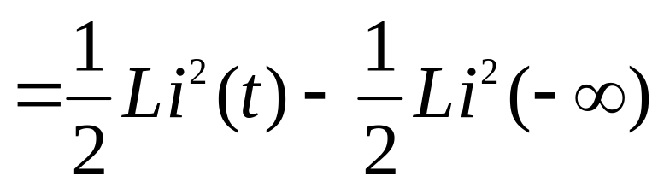
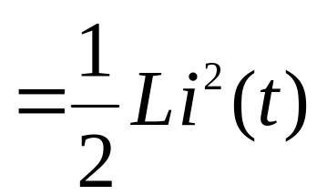
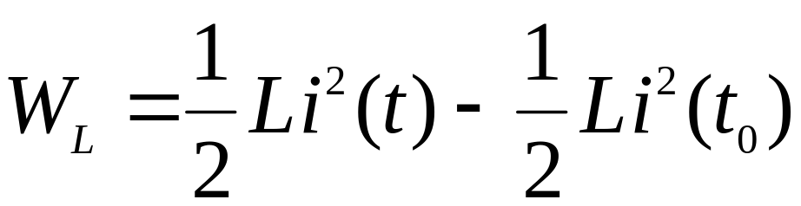
电感的储能
从t₀到 t 电感储能的变化量：
上 页
返 回
返 回
下 页

Slide 34
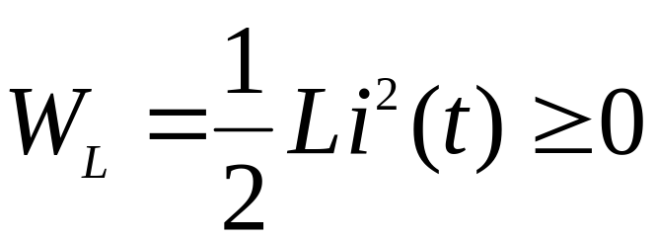
表明
电感的储能只与当时的电流值有关，电感电流不能跃变，反映了储能不能跃变。
电感储存的能量一定大于或等于零。
上 页
返 回
返 回
下 页

Slide 35

实际电感线圈的模型
i
L
L
G
+
u (t)
－
C
L
＋
u
－
G
＋
－
u
上 页
返 回
返 回
下 页

Slide 36
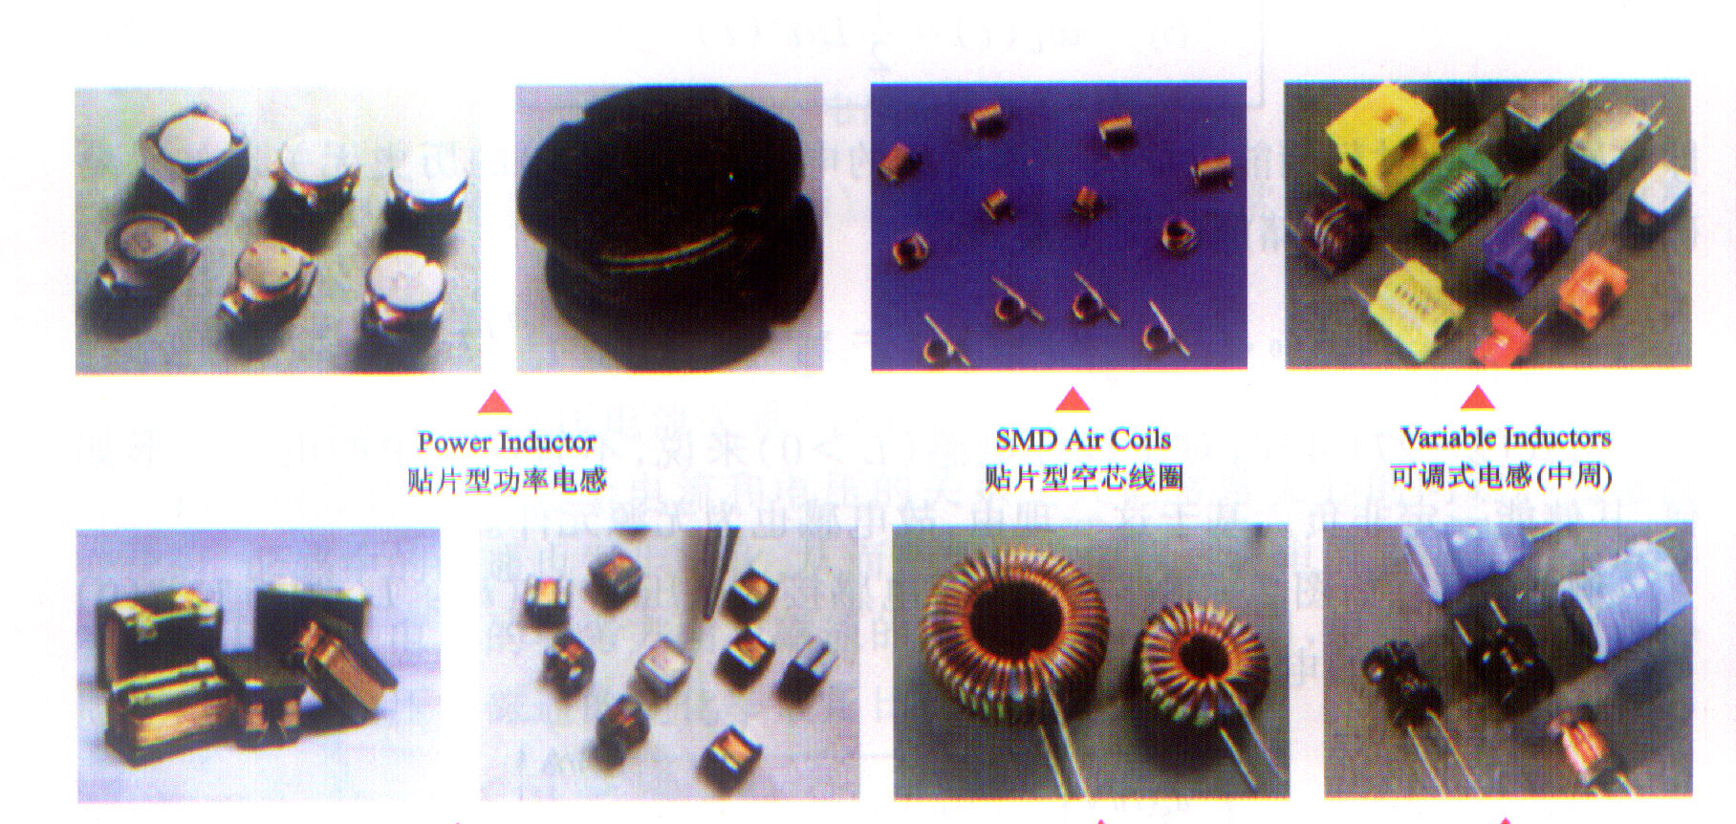
贴片型功率电感
贴片电感
上 页
返 回
返 回
下 页

Slide 37
贴片型空心线圈
可调式电感
环形线圈
立式功率型电感
上 页
返 回
返 回
下 页

Slide 38


电抗器
上 页
返 回
返 回
下 页

Slide 39
5.3 动态电路导论
1. 动态电路
包含至少一个动态元件（电容或电感）的
电路为动态电路。
特点
当动态电路状态发生改变时（换路）需要经历一个变化过程才能达到新的稳定状态。这个变化过程称为电路的过渡过程。
上 页
返 回
返 回
下 页

Slide 40


例
电阻电路
i
（t=0）
i
R₁
+
-
u_{s}
t
R₂
0
过渡期为零
上 页
返 回
返 回
下 页

Slide 41
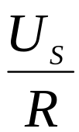
电容电路
i
(t →∞)
R
i
(t = 0)
R
+
+
+
+
k
u_{C}
C
U_{s}
u_{C}
C
U_{s}
–
–
-
-
u_{c}
i = 0 , u_{C} = 0
k未动作前，电路处于稳定状态：
U_{S}
新的稳定状态
k接通电源后很长时间，电容充电完毕，电路达到新的稳定状态：
?
i = 0 , u_{C}= U_{s}
i
有一过渡期
t₁
0
t
前一个稳定状态
过渡状态
上 页
返 回
返 回
下 页

Slide 42

电感电路
i
(t →∞)
R
i
(t = 0)
R
+
+
+
+
k
u_{L}
L
U_{s}
u_{L}
U_{s}
–
–
-
-
i
U_{S}/R
i = 0 , u_{L} = 0
k未动作前，电路处于稳定状态：
新的稳定状态
k接通电源后很长时间，电路达到新的稳定状态，电感视为短路：
?
u_{L}= 0, i=U_{s} /R
u_{L}
有一过渡期
t₁
0
t
前一个稳定状态
过渡状态
上 页
返 回
返 回
下 页

Slide 43
(t →∞)
R
i
i
(t →∞)
R
+
+
+
+
U_{s}
u_{L}
k
u_{L}
U_{s}
–
–
-
-
k未动作前，电路处于稳定状态：
u_{L}= 0, i=U_{s} /R
k断开瞬间
i = 0 , u_{L} = ∞
工程实际中在切断电容或电感电路时会出现过电压和过电流现象。
注意
上 页
返 回
返 回
下 页

Slide 44
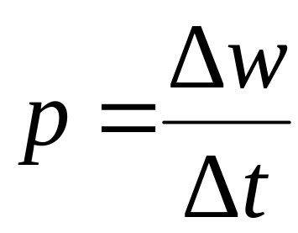

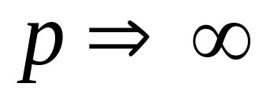
换路
电路结构、状态发生变化
支路接入或断开
电路参数变化
过渡过程产生的原因
电路内部含有储能元件 L、C，电路在换路时能量发生变化，而能量的储存和释放都需要一定的时间来完成。
上 页
返 回
返 回
下 页

Slide 45
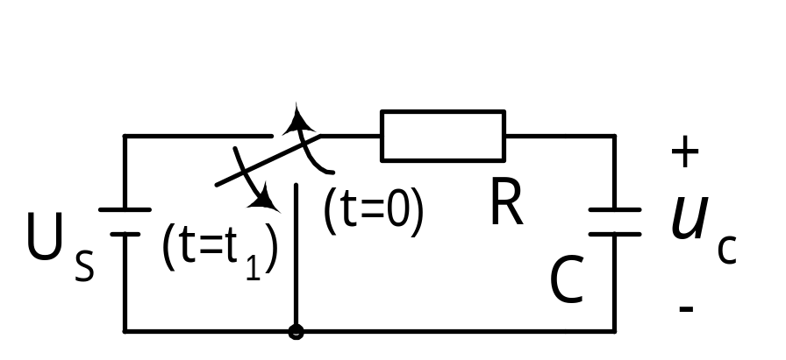
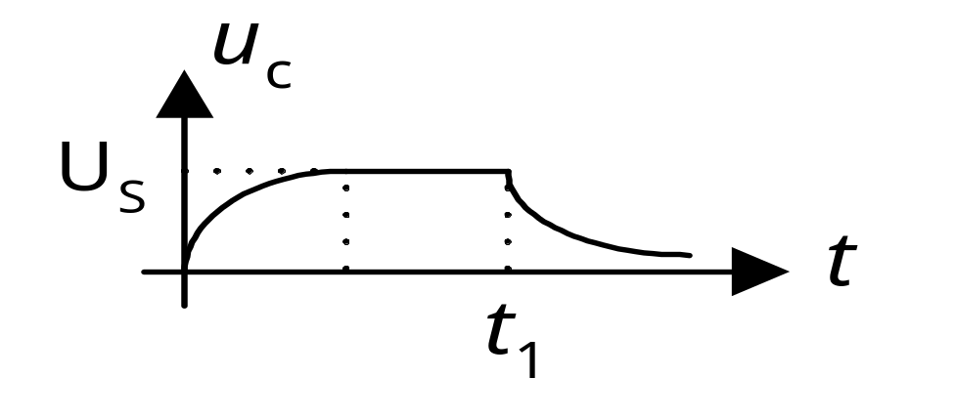
换路、暂态与稳态的概念
稳态
暂态
暂态
换路：电路结构或参数发生突然变化。
  稳态：电路微分方程解中的暂态分量已衰减到零。有两类稳态电路：
直流稳态电路：电路中电流电压均为恒定量。
正弦稳态电路：电路中电流电压均为正弦交流量。
上 页
返 回
返 回
下 页

Slide 46
暂态：电路换路后从一种稳态到另一种稳态的过渡过程。
  过渡过程产生的原因：
    外因⎯换路；内因⎯有储能元件。
上 页
返 回
返 回
下 页

Slide 47





2. 动态电路的方程
(t >0)
R
i
+
+
例
RC电路
U_{s}
u_{C}
C
应用KVL和电容的VCR得：
-
–
若以电流为变量：
上 页
返 回
返 回
下 页

Slide 48





RL电路
(t >0)
R
i
+
+
应用KVL和电感的VCR得：
U_{s}
u_{L}
-
–
若以电感电压为变量：
上 页
返 回
返 回
下 页

Slide 49

一阶电路
有源
电阻
电路
结论
一个动
态元件
含有一个动态元件电容或电感的线性电路，其电路方程为一阶线性常微分方程，称一阶电路。
上 页
返 回
返 回
下 页

Slide 50




RLC电路
(t >0)
R
i
+
+
应用KVL和元件的VCR得：
U_{s}
u_{L}
C
-
–
－
＋
u_{C}
二阶电路
含有二个动态元件的线性电路，其电路方程为二阶线性常微分方程，称二阶电路。
上 页
返 回
返 回
下 页

Slide 51



结论
描述动态电路的电路方程为微分方程；
动态电路方程的阶数通常等于电路中动态元件的个数。
一阶电路中只有一个动态元件,描述电路的方程是一阶线性微分方程。
一阶电路
二阶电路
二阶电路中有二个动态元件,描述电路的方程是二阶线性微分方程。
上 页
返 回
返 回
下 页

Slide 52

电路中有多个动态元件，描述电路的方程是高阶微分方程。
高阶电路
动态电路的分析方法
根据KVL、KCL和VCR建立微分方程；
上 页
返 回
返 回
下 页

Slide 53
求解微分方程
时域分析法
复频域分析法
本章采用
经典法
拉普拉斯变换法
状态变量法
状态变量法
卷积积分
付氏变换
数值法
工程中高阶微分方程应用计算机辅助分析求解。
上 页
返 回
返 回
下 页

Slide 54




稳态分析和动态分析的区别
稳态
动态
恒定或周期性激励
任意激励
换路发生很长时间后状态
换路发生后的整个过程
微分方程的特解
微分方程的通解
直流时
上 页
返 回
返 回
下 页

Slide 55




5.4 动态电路的初始状态与初始条件
认为换路在t=0时刻进行
t = 0＋与t = 0－的概念
0－ 换路前一瞬间
f(t)
0＋ 换路后一瞬间
0－
0＋
t
0
注意
初始条件为 t = 0＋时u ，i 及其各阶导数的值。
上 页
返 回
返 回
下 页

Slide 56







例
图示为电容放电电路，电容原先带有电压U_{o},求开关闭合后电容电压随时间的变化。
(t=0)
解
+
R
C
u_{C}
i
－
特征根方程：
通解：
代入初始条件得：
在动态电路分析中，初始条件是得到确定解答的必需条件。
明确
上 页
返 回
返 回
下 页

Slide 57




电容的初始条件
i
+
u_{c}
-
C
0
t = 0₊ 时刻
当i(ξ)为有限值时
    证：由于有限电流 i_{c} 在无穷小区间内的积零，因此
上 页
返 回
返 回
下 页

Slide 58
u_{C} (0₊) = u_{C} (0－)
电荷守恒
q =C u_{C}
q (0₊) = q (0－)
结论
换路瞬间，若电容电流保持为有限值， 则电容电压（电荷）换路前后保持不变。
上 页
返 回
返 回
下 页

Slide 59




电感的初始条件
i_{L}
+
L
u
-
0
t = 0₊时刻
当u为有限值时
上 页
返 回
返 回
下 页

Slide 60

i_{L}(0＋)= i_{L}(0－)
磁链守恒
ψ_{L} (0＋)= ψ_{L} (0－)
结论
换路瞬间，若电感电压保持为有限值， 则电感电流（磁链）换路前后保持不变。
上 页
返 回
返 回
下 页

Slide 61
换路定律
q_{c} (0₊) = q_{c} (0－)
换路瞬间，若电容电流保持为有限值，则电容电压（电荷）换路前后保持不变。
u_{C} (0₊) = u_{C} (0－)
ψ_{L} (0₊)= ψ_{L} (0_{－)}
换路瞬间，若电感电压保持为有限值，则电感电流（磁链）换路前后保持不变。
i_{L}(0₊)= i_{L}(0－)
注意
电容电流和电感电压为有限值是换路定律成立的条件。
换路定律反映了能量不能跃变。
上 页
返 回
返 回
下 页

Slide 62

电路初始值的确定
(1) 由0－电路求 u_{C}(0－)
求 i_{C}(0₊)
+
-
10k
+
u_{C}
-
电容开路
例1
i
10k
40k
10V
+
-
i_{C}
+
u_{C}
-
40k
u_{C}(0－)=8V
10V
S
(2)由换路定律
u_{C} (0₊) = u_{C} (0－)=8V
i
+
8V
₋
i_{C}
(3) 由0₊等效电路求 i_{C}(0₊)
+
-
10k
10V
电容用电压源替代
0₊等效电路
注意
i_{C}(0－)=0 i_{C}(0₊)
上 页
返 回
返 回
下 页

Slide 63




t = 0时闭合开关k ,求 u_{L}(0₊)
例 2
1Ω
4Ω
应用换路定律:
+
+
u_{L}
-
L
i_{L}(0₊)= i_{L}(0－) =2A
10V
S
-
i_{L}
由0₊等效电路求 u_{L}(0₊)
1Ω
4Ω
解
先求
+
u_{L}
-
+
电感用电流源替代
1Ω
4Ω
10V
+
2A
-
10V
电感短路
-
i_{L}
注意
上 页
返 回
返 回
下 页

Slide 64
小结
求初始值的步骤:
1.由换路前电路（稳定状态）求u_{C}(0－)和i_{L}(0－)；
2.由换路定律得 u_{C}(0₊) 和 i_{L}(0₊)。
3.画0₊等效电路。
a. 换路后的电路
b. 电容（电感）用电压源（电流源）替代。
（取0₊时刻值，方向与原假定的电容电压、电感电流方向相同）。
4.由0₊电路求所需各变量的0₊值。
上 页
返 回
返 回
下 页

Slide 65

例3
求 i_{C}(0₊) , u_{L}(0₊)
i_{L}
L
i_{S}
i_{C}
i_{S}
+
u_{L}
–
i_{C}
+
–
+
u_{L}
+
R
C
u_{C}
R
Ri_{S}
S(t=0)
–
–
解
由0－电路得：
由0₊电路得：
i_{S}
R
0－电路
u_{L}(0₊)= - Ri_{S}
i_{L}(0₊) = i_{L}(0－) = i_{S}
u_{C}(0₊) = u_{C}(0－) = Ri_{S}
上 页
返 回
返 回
下 页

Slide 66





例4
求k闭合瞬间各支路电流和电感电压
2Ω
i
+
-
+
u_{L}
-
+
-
u_{L}
i_{C}
3Ω
+
-
L
3Ω
+
-
2Ω
3Ω
S
+
-
48V
i_{L}
12A
48V
48V
2Ω
+
u_{C}
2Ω
C
2Ω
24V
i_{L}
－
解
由0－电路得：
由0₊电路得：
上 页
返 回
返 回
下 页

Slide 67






例5
求k闭合瞬间流过它的电流值
L
C
u_{L}
10V
+
－
+
－
i_{L}
+
－
i_{L}
+
u_{C}
－
u_{C}
1A
10Ω
i_{C}
10Ω
10Ω
10Ω
10Ω
10Ω
10Ω
+
20V
-
10Ω
+
20V
-
10Ω
S
+
20V
-
解
确定0－值
给出0＋等效电路
上 页
返 回
返 回
下 页

Slide 68

5.5 一阶线性常系数微分方程的求解
一阶齐次方程的求解
方程和初始条件
其中 x(t) 为待求变量，A 及X₀ 均为常数。
上 页
返 回
返 回
下 页

Slide 69

  求通解
  （满足（1－1）式且含有一个待定常数的解。）
设
则
将（1－3）、（1－4）代入（1－1），得
（1－6）式为微分方程的特征方程，其根称为微分方程的特征根或固有频率。可求得
上 页
返 回
返 回
下 页

Slide 70









  确定待定常数K
  将初始条件（1－2）式代入通解（1－3）式，得
即
于是得到原问题的解。
例：求解方程
解： 特征方程
特征根
通解
代入初始条件，得
原问题的解为
上 页
返 回
返 回
下 页

Slide 71

一阶非齐次方程的求解
方程和初始条件
其中 x(t) 为待求变量，w(t) 为输入函数，A、B 及X₀ 均为常数。
  解的结构:
（2－1）式的完全解由两部分组成
其中 x_{h}(t) 为（2－1）式对应齐次方程的通解，x_{p}(t) 为（2－1）式的一个特解。
上 页
返 回
返 回
下 页

Slide 72


  求 x_{h}(t)
  前已求得
  其中 s 为微分方程的特征根。
  求 x_{p}(t)
  特解 x_{p}(t) 的 形式与输函数 w(t) 的形式有关
    将假定的x_{p}(t) 代入（2—1）式，可求得特定
    常数Q、（ Q_{1，}Q₂）、（Q，Φ）或（Q，ρ）。
上 页
返 回
返 回
下 页

Slide 73










确定待定常数K
求得 x_{h}(t) 和 x_{p}(t) 后，将初始条件代入通解（2－3）式，可确定待定常数K，从而得到原问题的解。
例：求解方程
解：特征方程
特征根
设
求得
通解
代入初始条件，得
原问题的解为
上 页
返 回
返 回
下 页

